Slide 1
Техника мытья рук согласно приказу №111 от 23.04.2013г.
Подготовила: Дехканова О.М.

Slide 2

Правильная и своевременная обработка рук является залогом безопасности медицинского персонала и пациентов.

Slide 3
Для обеспечения эффективной обработки рук необходимо соблюдать следующие условия:
подстриженные ногти
отсутствие лака на ногтях
отсутствие искусственных ногтей
отсутствие на руках ювелирных украшений и часов.

Slide 4
Различают три способа обработки рук сотрудников медицинских организаций:
мытье рук мылом и водой без применения антисептиков;
обработка рук с применением антисептика;
хирургическая дезинфекция рук.

Slide 5
Мытье рук мылом и водой без применения антисептиков
проводится в следующих случаях:
1) перед работой с продуктами питания, приготовлением и раздачей пищи;
2) перед едой;
3) после посещения туалета;
4) перед и после проведения действий по уходу за пациентом, когда нет непосредственного контакта с пациентом (смена постельного белья, уборка помещения и т.п.);
5) после контакта с неповрежденной кожей пациента (пальпация, измерение пульса, артериального давления и т.п.), за исключением пациентов с признаками инфекционных и паразитарных заболеваний;
6) во всех случаях, когда руки явно загрязнены.

Slide 6
Последовательность действий при мытье рук:
1) открыть водопроводный кран;
2) смочить руки водой;
3) нанести на влажные руки мыло;
4) провести обработку в соответствии европейскому стандарту EN-1500 (приложение к настоящим методическим рекомендациям);
5) высушить руки одноразовым полотенцем или одноразовой салфеткой;
6) сбросить полотенце в емкость или контейнер для сбора отходов.

Slide 7
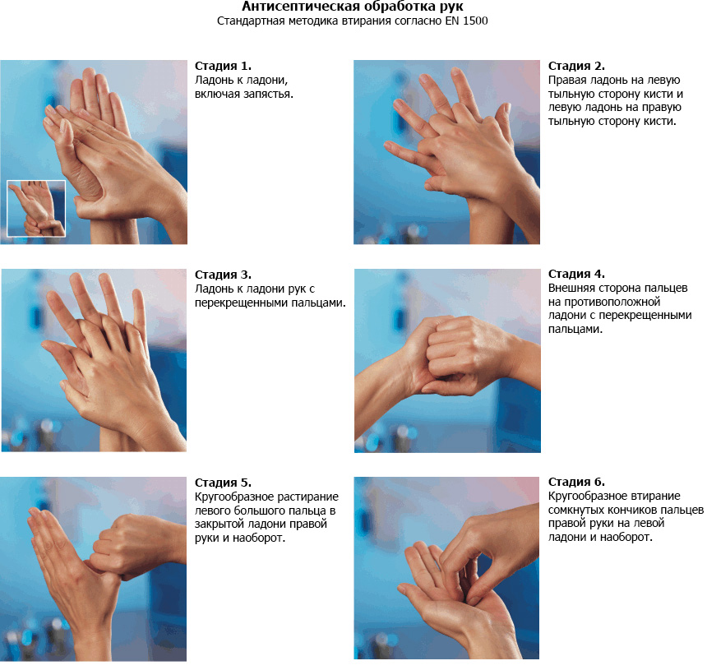

Slide 8
Обработка рук с применением антисептика
в следующих случаях:
1) перед и после выполнения инвазивных процедур;
2) перед и после проведения манипуляций с повреждением целостности кожных покровов пациента;
3) перед и после манипуляций с ранами и катетерами;
4) после контакта с кровью и другими биологическими жидкостями, выделениями больного;
5) перед и после контакта с пациентами с признаками инфекционных и паразитарных заболеваний;
6) перед осмотром новорожденных.

Slide 9
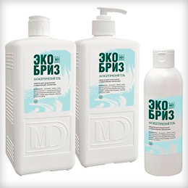
Обработка рук с применением антисептика состоит из двух этапов: мытье рук мылом и водой и дезинфекции рук кожным антисептиком.

Slide 10
Последовательность действий при обработке рук с применением антисептика
1) провести мытье рук мылом и водой в соответствии с пунктом («Последовательность действий при мытье рук»)
2) нанести на кисти рук антисептик в количестве не менее 3 мл и тщательно втереть в кожу до полного высыхания соблюдая последовательность движений по стандарту EN-1500 (после нанесения антисептика руки не вытирать).

Slide 11
Хирургическая дезинфекция рук
проводится в следующих случаях:
1) перед любыми оперативными вмешательствами;
2) перед серьезными инвазивными процедурами (например, пункция крупных сосудов).

Slide 12
Хирургическая дезинфекция рук состоит из трех этапов: механической очистки рук, дезинфекции рук кожным антисептиком, закрытии рук стерильными одноразовыми перчатками.
При хирургической дезинфекции рук в обработку включаются предплечья, используются теплая проточная вода, жидкое мыло и антисептики во флаконах с локтевым дозатором, стерильные полотенца или стерильные салфетки.

Slide 13
Этапы хирургической дезинфекции рук
Этапы обработки | Время
1. Механическая очистка рук: - вымыть кисти рук и предплечья водой с жидким мылом строго соблюдая последовательность движений по стандарту EN-1500; - высушить стерильным полотенцем или стерильной салфеткой; | 2 мин.
- обработать ногтевые ложа, околоногтевые валики одноразовыми стерильными деревянными палочками, смоченными антисептиками. | Не менее 1 мин.
2. Дезинфекции рук кожным антисептиком: - нанести антисептик на кисти рук и предплечья порциями по 3 мл. из локтевого дозатора. Расход на 1 обработку – 10 мл;
- втирать антисептик в кожу рук, строго соблюдая последовательность движений по стандарту EN-1500. | В течение 5 мин
3. Надеть стерильные перчатки на руки после полного испарения антисептика.

Slide 14
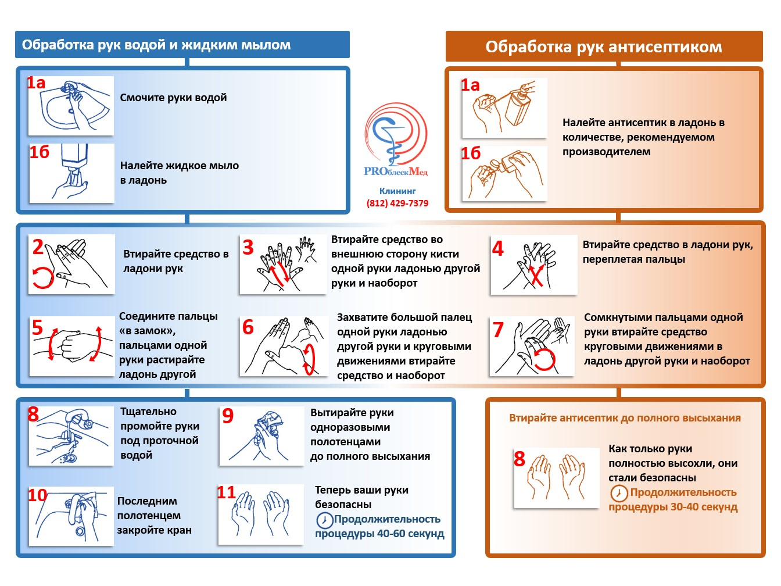

Slide 15


